Slide 1
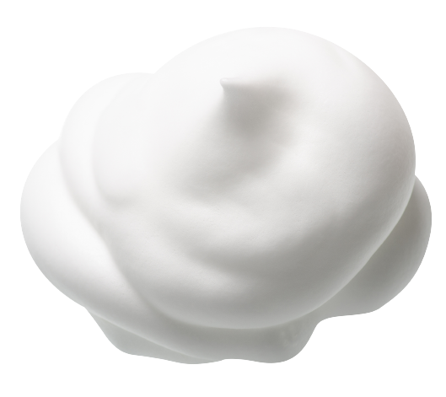
泡
あわ
が
も
っ
ち
高濃度
炭酸洗顔
Granface Wash
￥4,620(税込)
り

